Slide 1




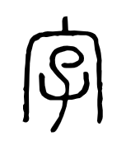
每日一字LOGO
宣纸纸纹元素
珐琅彩元素
没有采用小篆体“字”主要考虑到辨识度不高。

Slide 2
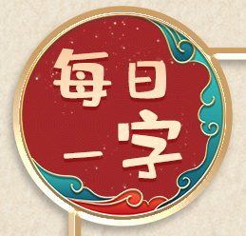
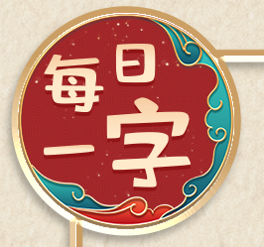
每日一字LOGO调整

Slide 3
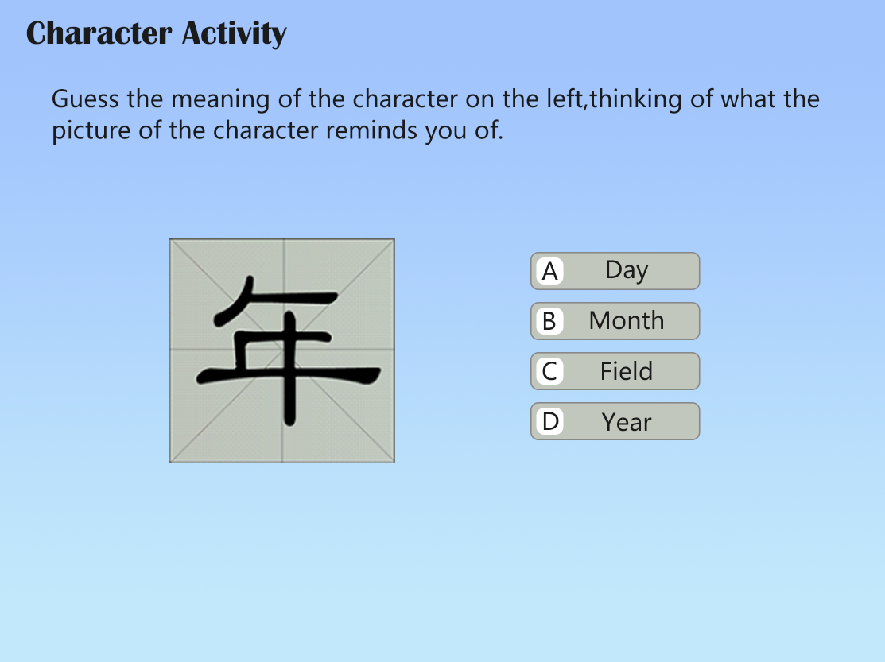
汉字选择题界面

Slide 4
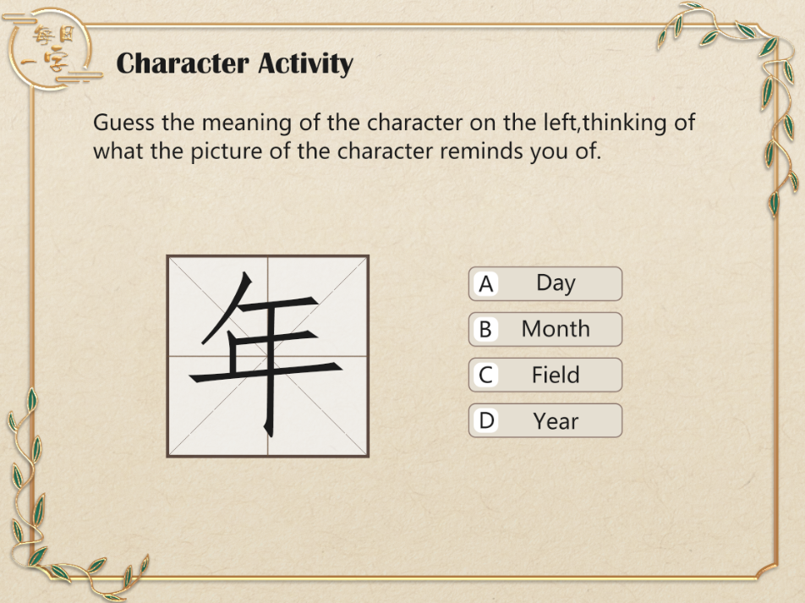
汉字选择题界面修改版

Slide 5
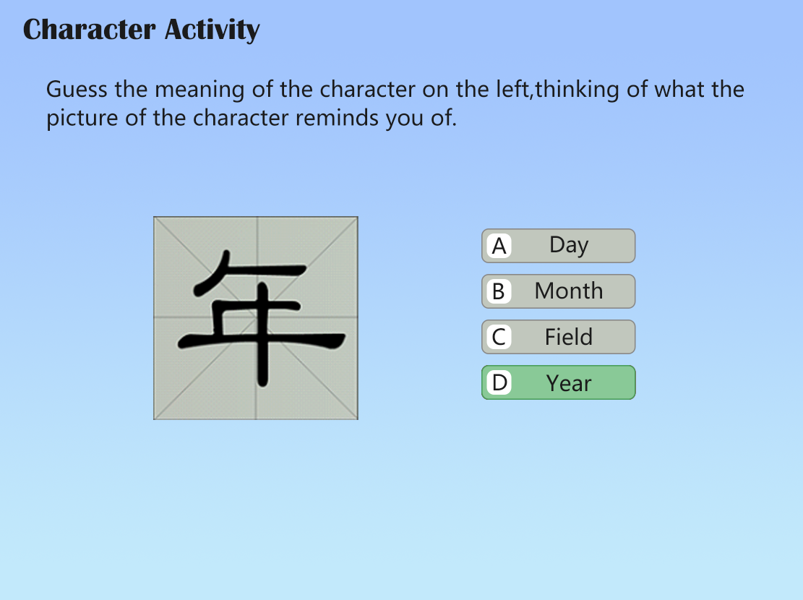
正确的显示

Slide 6
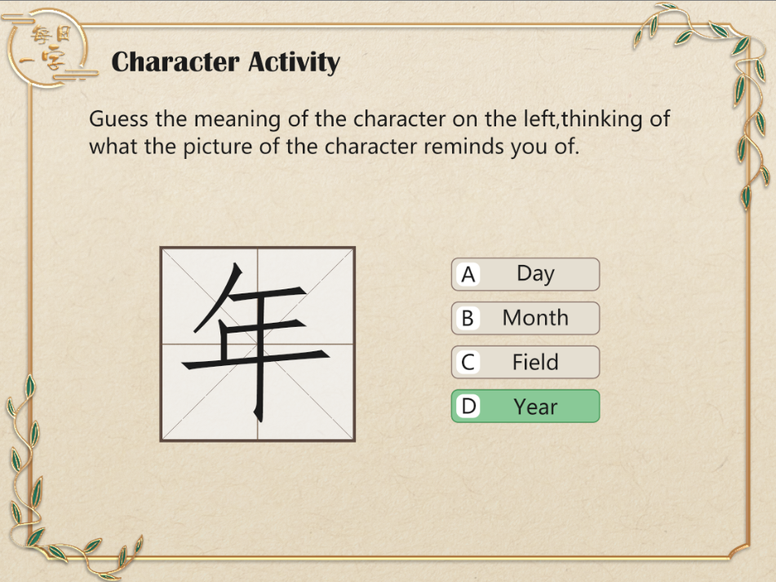
正确的显示

Slide 7
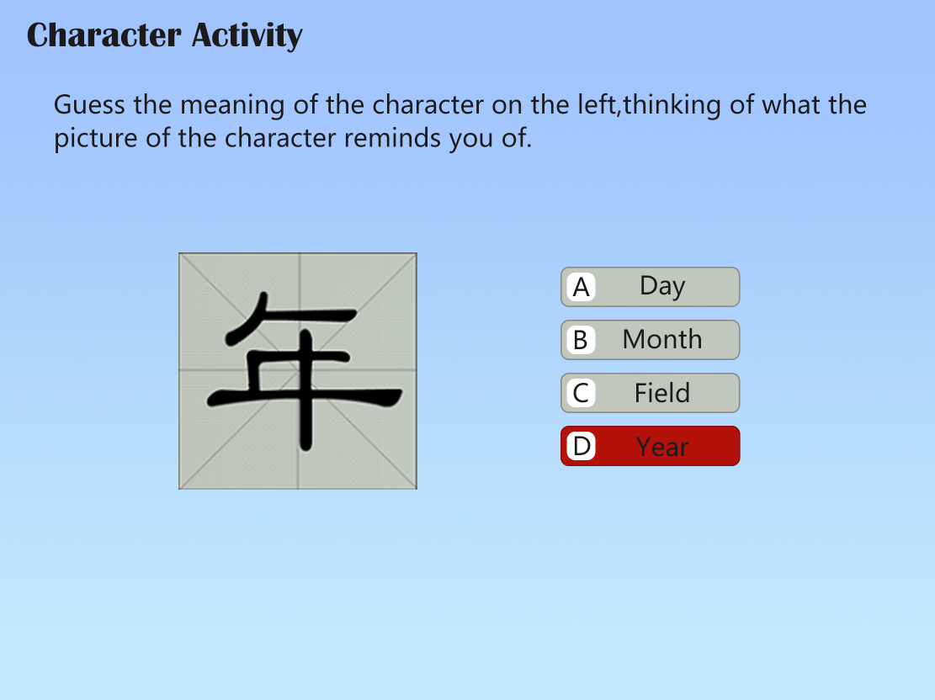
错误的显示

Slide 8
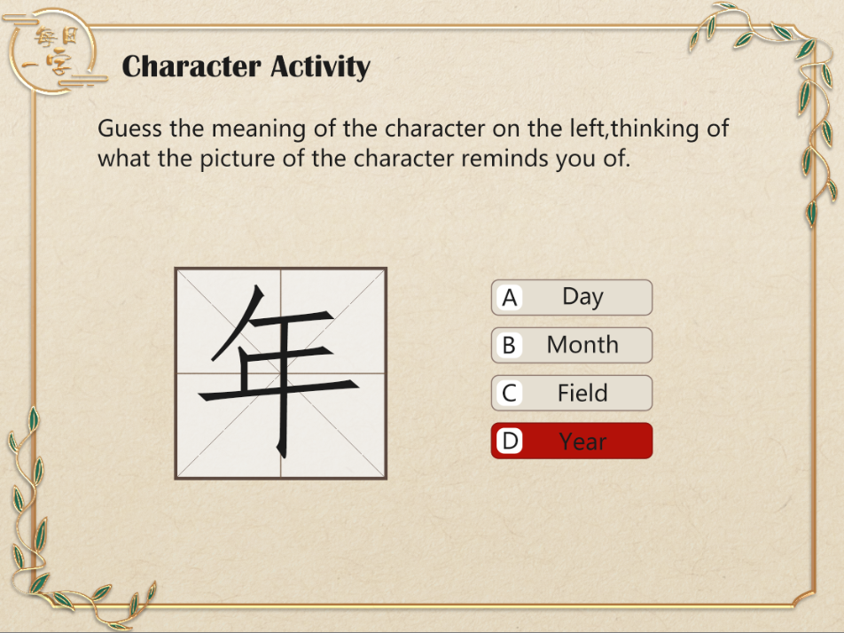
错误的显示

Slide 9
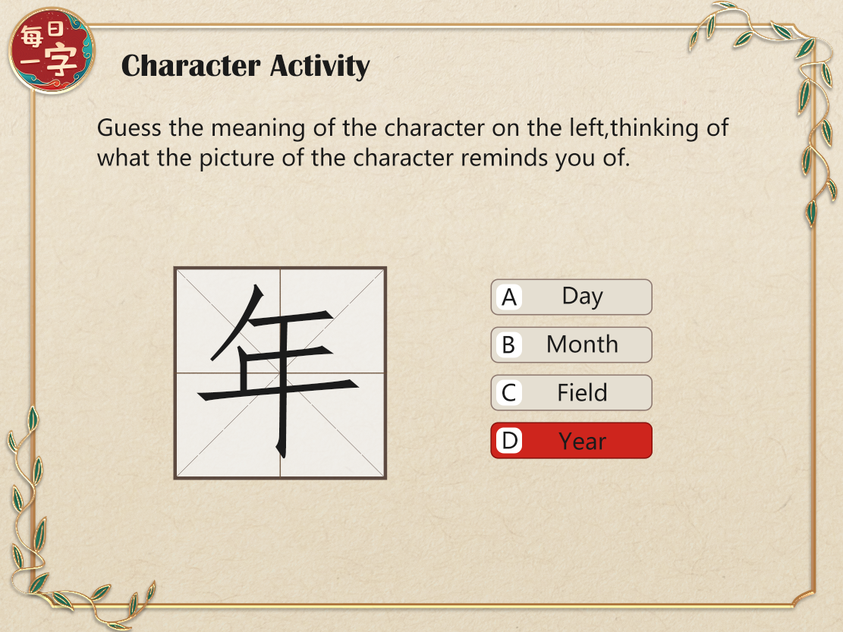
错误的显示

Slide 10
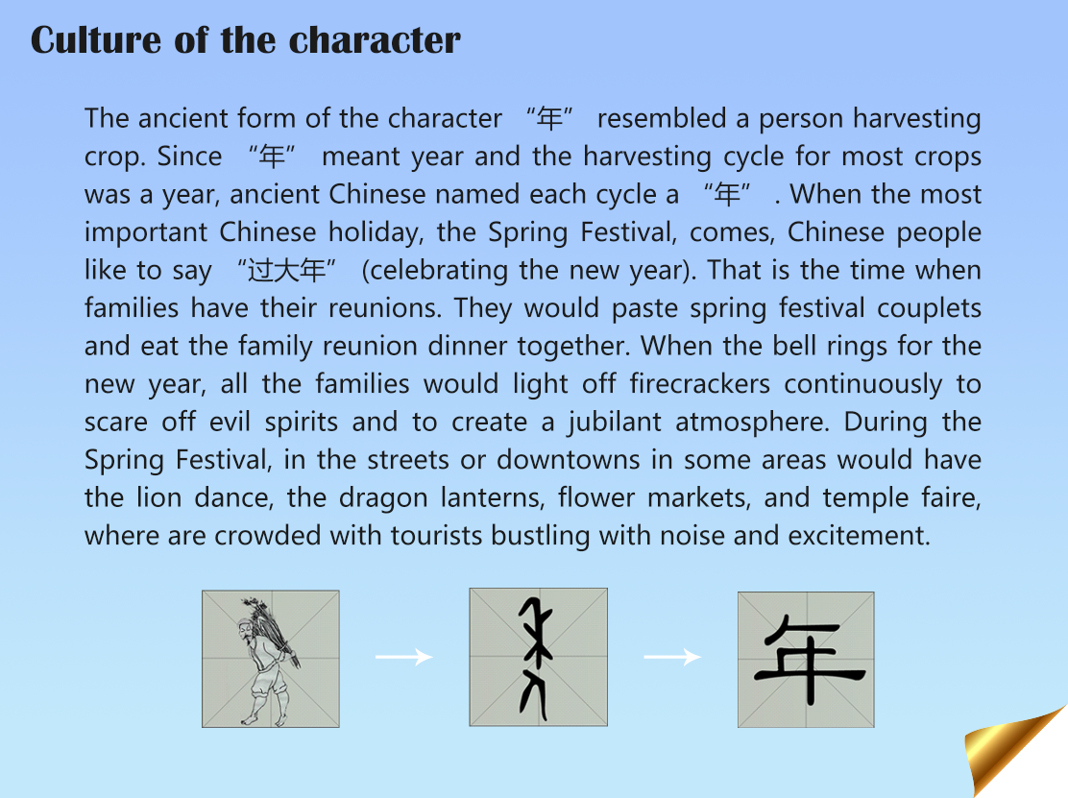
汉字文化介绍界面

Slide 11
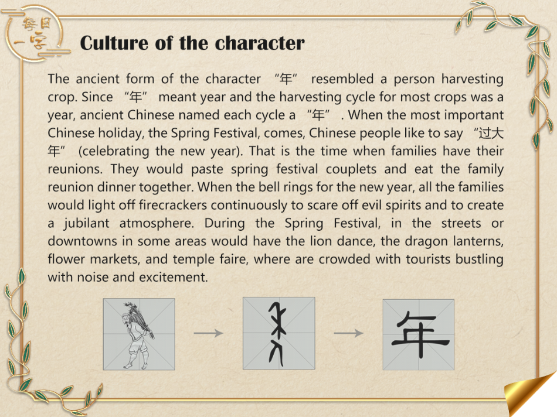
汉字文化介绍界面修改版

Slide 12
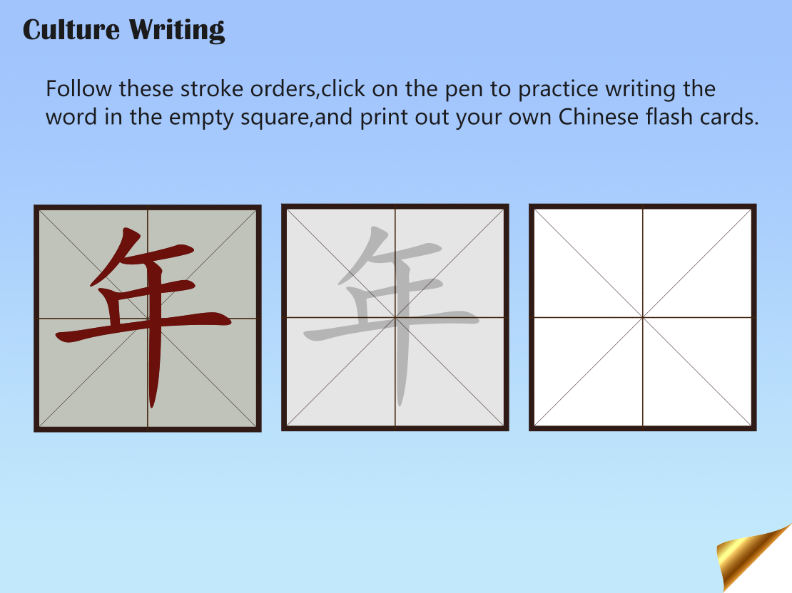
汉字书写界面

Slide 13
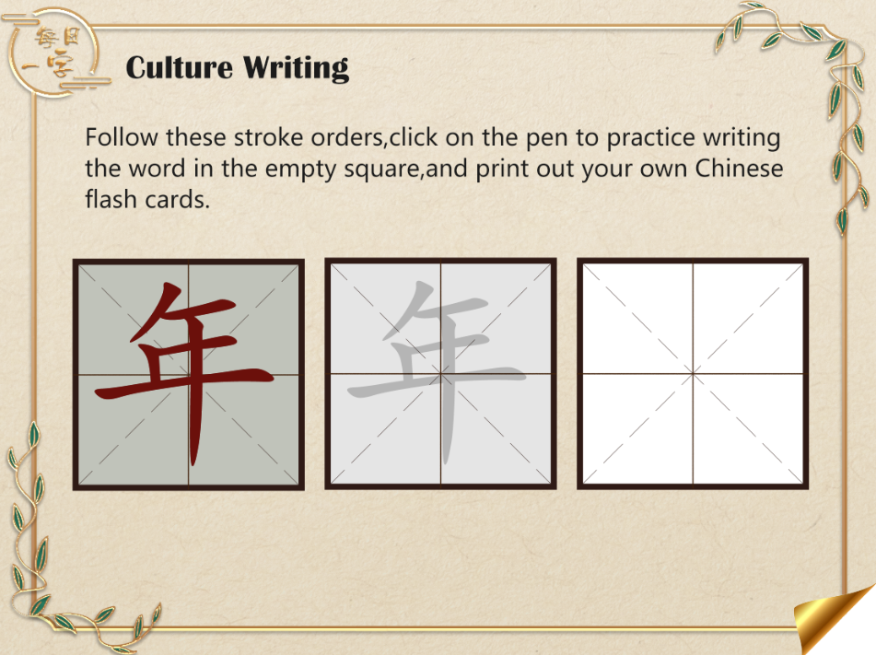
汉字书写界面修改版

Slide 14
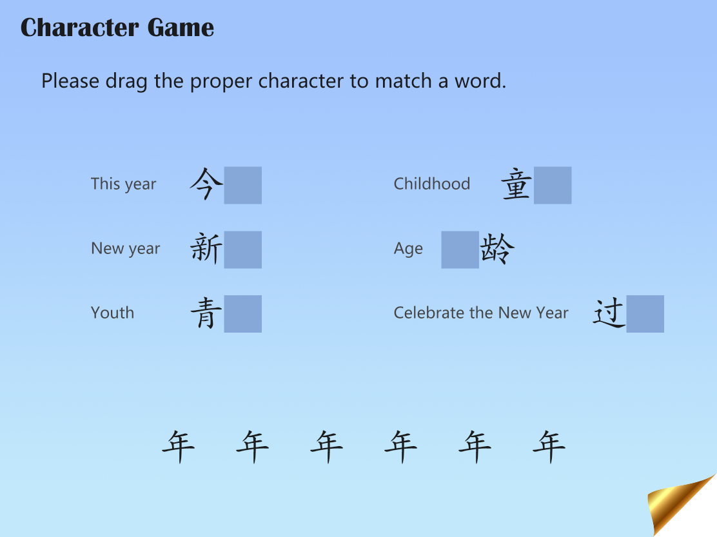
汉字游戏界面

Slide 15
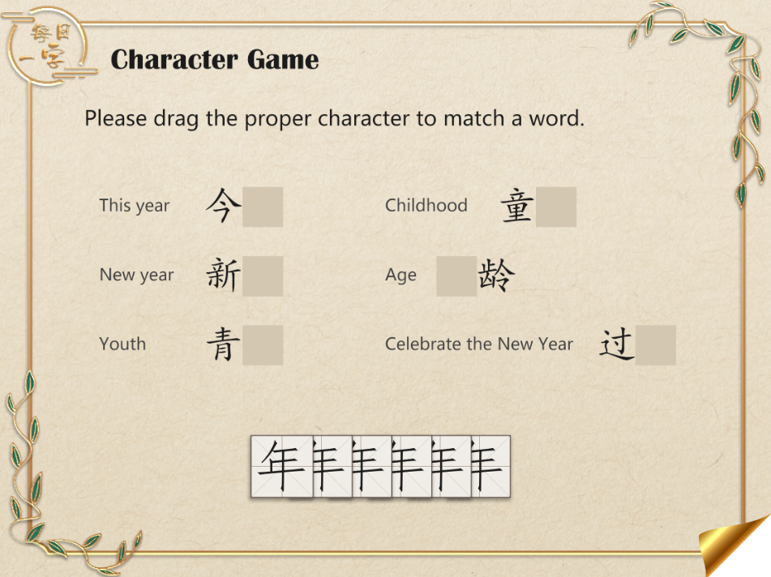
汉字游戏界面

Slide 16
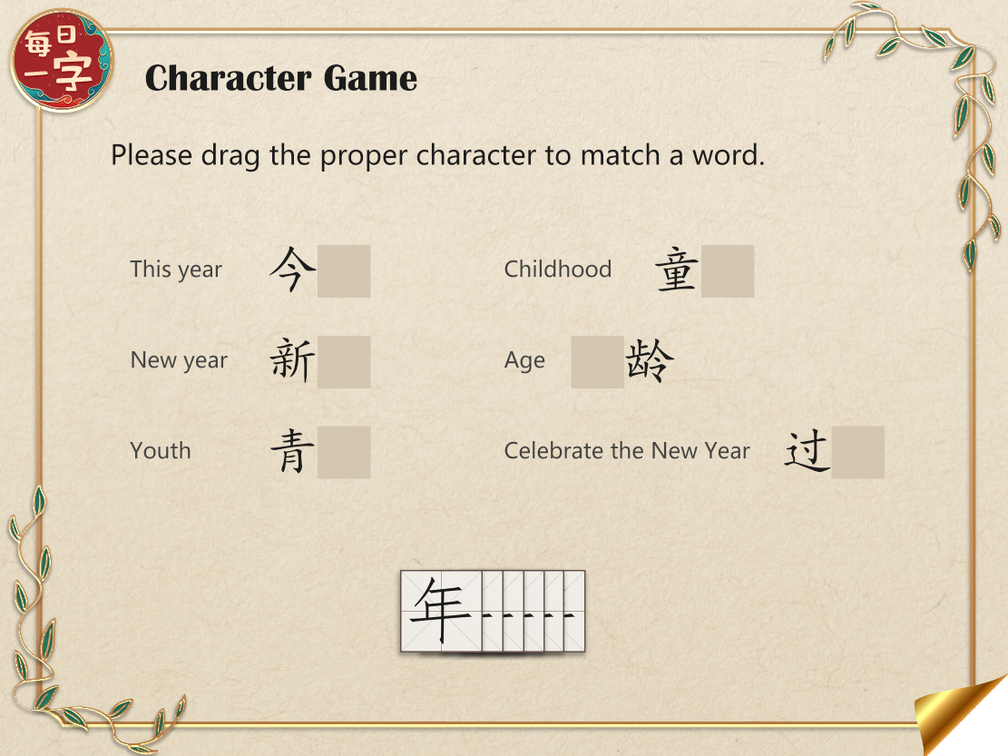
汉字游戏界面

Slide 17
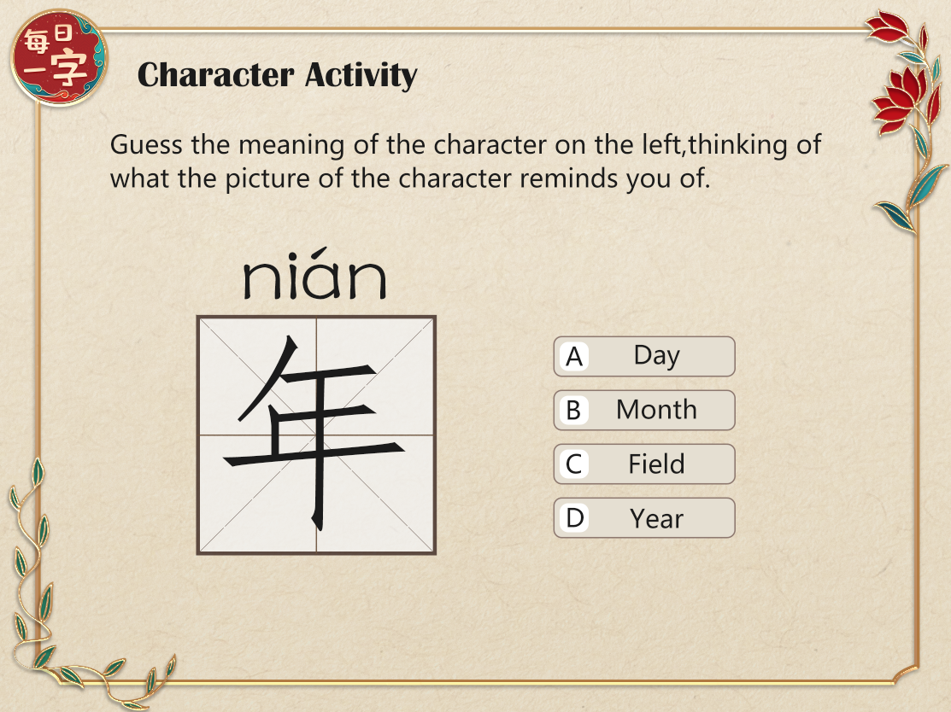
汉字选择题界面修改版2

Slide 18
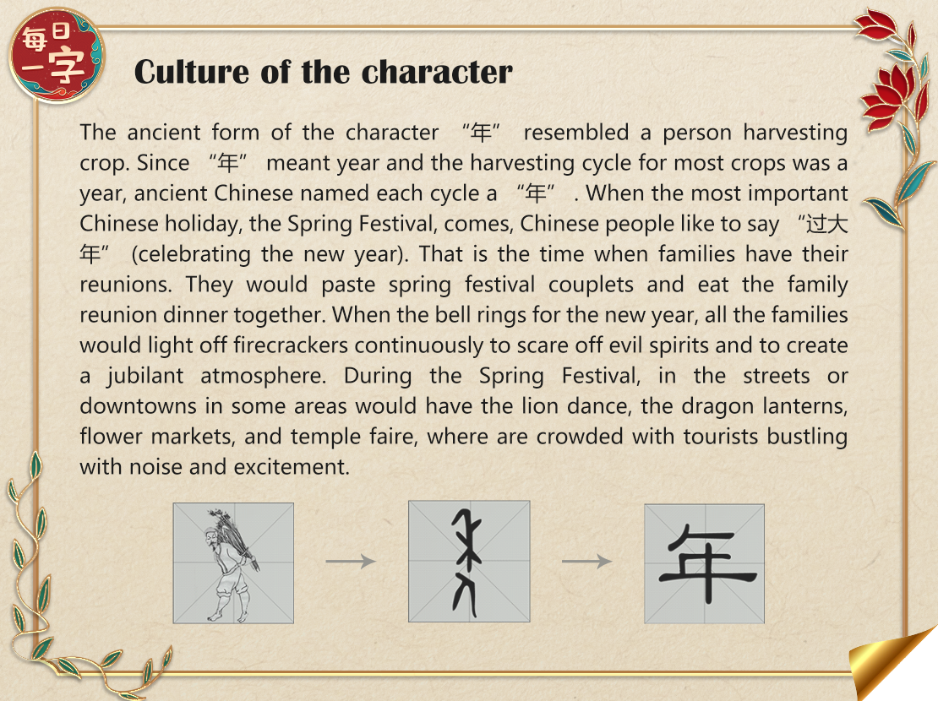
汉字文化介绍界面修改版2

Slide 19
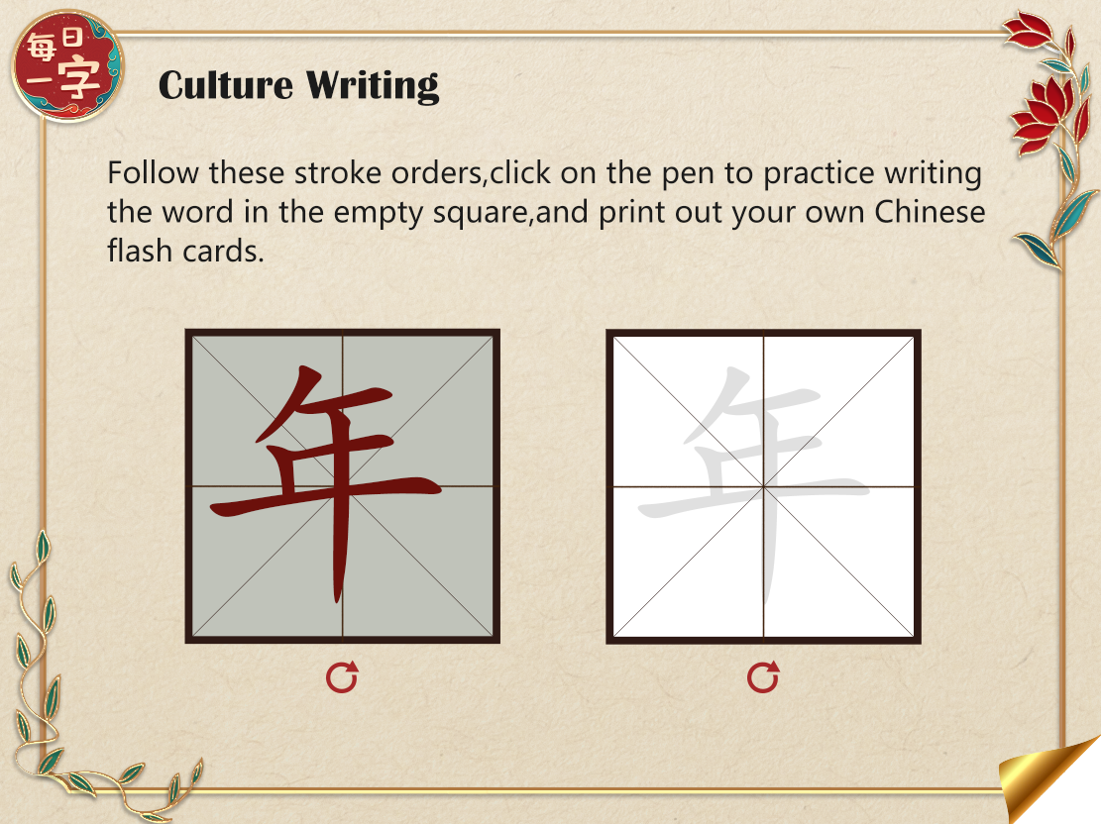
汉字书写界面修改版2

Slide 20
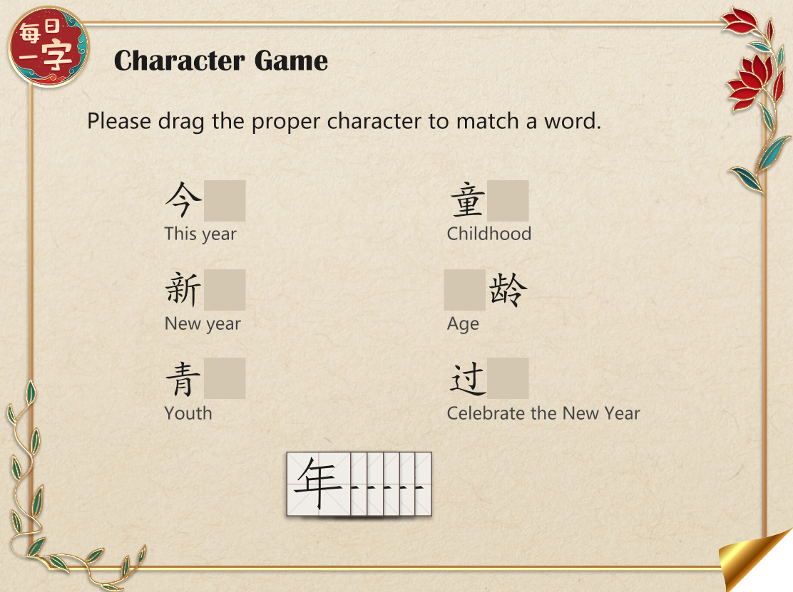
汉字游戏界面修改版2

Slide 21
To be continued

